Slide 1
Автоматическое тестирование верстки web-страниц
Курсовая работа
Иннокентий Шувалов
Научный руководитель – А.М. Ерошенко

Slide 2
проблема
Тестирование – неотъемлемая часть процесса разработки
Ручное тестирование – это дорого
Автоматическое тестирование не универсально

Slide 3
Идея
Автоматизация действий ручного тестировщика
Создание самостоятельного робота
  бесплатность
  всюдуприменимость
  сложность разработки
  невозможность решения локальных проблем

Slide 4
Идея
url
робот
отчет

Slide 5
цели
Систематизация ошибок
Разработка алгоритмов тестирования
Реализация прототипа
Анализ эффективности

Slide 6
Известные ошибки
Parent
child

Slide 7
Известные ошибки
Parent
veryLongTextVeryLongTextVeryLongText

Slide 8
Известные ошибки
1
2
3
4

Slide 9
Известные ошибки
1
2
3
4
5
6
7

Slide 10
Известные ошибки

Slide 11

Известные ошибки
Трудно читаемый текст

Slide 12
Известные ошибки
Трудно читаемый текст

Slide 13
Известные ошибки
☺

Slide 14
Известные ошибки
☹

Slide 15
Известные ошибки
MENU ITEM 1
MENU ITEM 2
MENU ITEM 3
MENU ITEM 4
Commercial banner

Slide 16
Известные ошибки
MENU ITEM 1
MENU ITEM 2
MENU ITEM 3
MENU ITEM 4
Commercial banner

Slide 17
прототип
Создание модели страницы
Выделение проблемных кусков
Изменение размера окна.
Отслеживание ошибок
Составление отчета

Slide 18
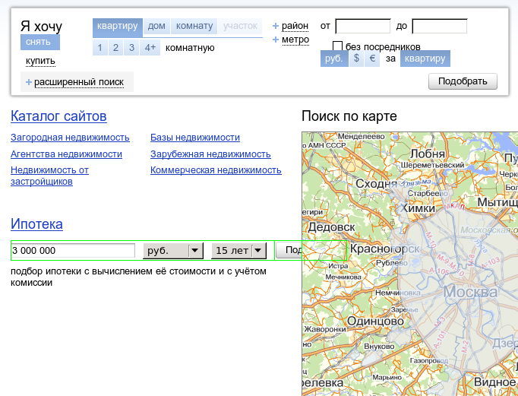

Slide 19
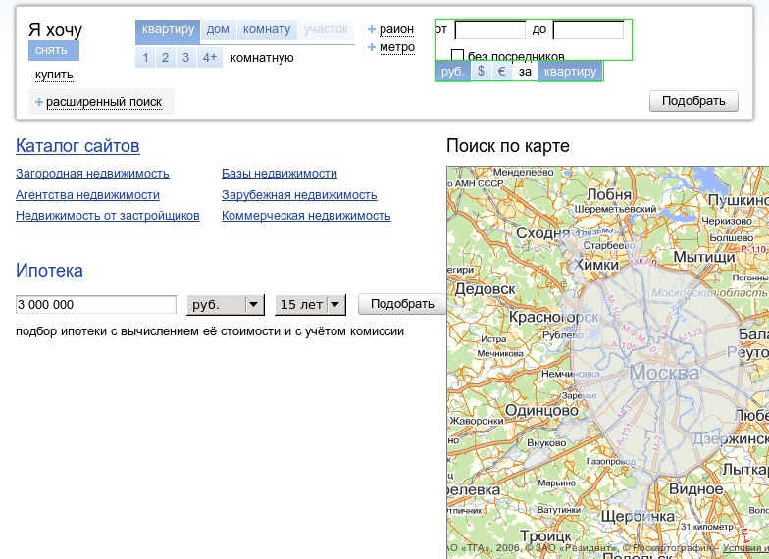

Slide 20
применимость
2-3 минуты на ~1000 тегов
Использование
запуск для каждой версии
crawler

